Slide 1
Мемориальная трасса
«Ржевский коридор»
Презентацию подготовили ученицы 4 «В» класса,
ГБОУ лицея №265
Авазова Алина и Гребенникова Александра
Руководитель Мазурова Л.В. 2018г.

Slide 3
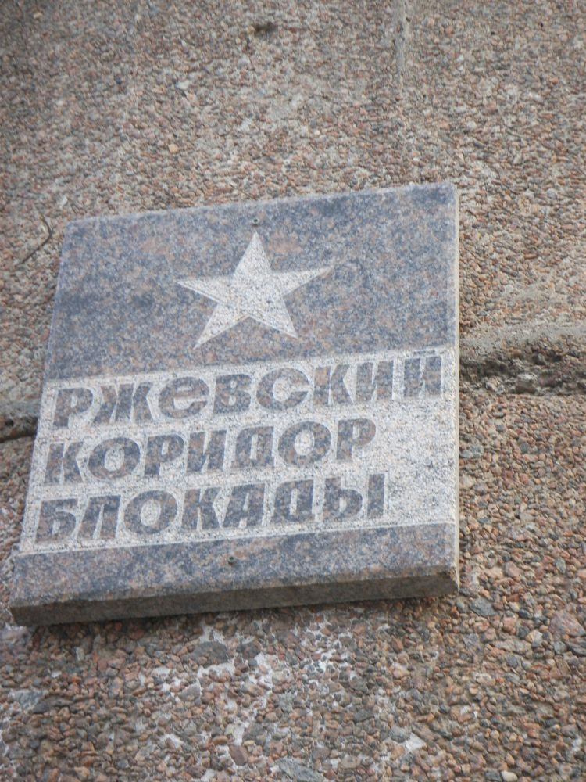
Ржевский коридор
Ржевский коридор — мемориальная трасса. На Станцию Ржевка с "большой земли" по "Дороге жизни" прибывал транспорт с продовольствием, медикаментами, боеприпасами.

Slide 4
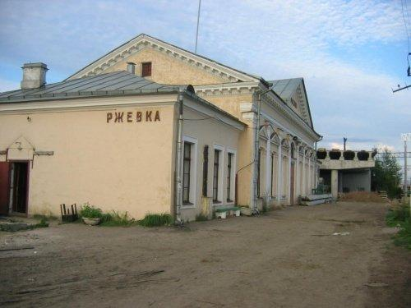
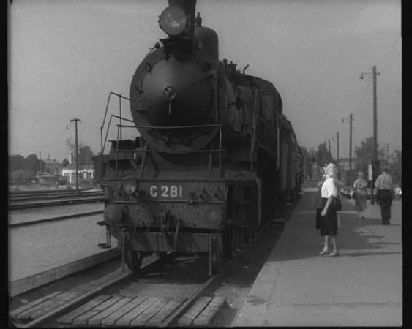
"Ржевским коридором" называли первые 7 км от станции Ржевка к центру города .
Станция Ржевка

Slide 5
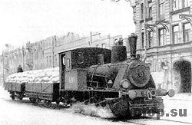
Трасса проходит по району Ржевка — Пороховые от железнодорожной станции Ржевка по Рябовскому шоссе и шоссе Революции.
Локомотив - трамвай
По этой трассе грузовики и специальные локомотивы-трамваи развозили груз до распределительных пунктов, медикаменты в больницы, муку -на хлебозаводы. В годы Великой Отечественной войны это был прифронтовой район. Здесь не было боевых действий, но эта территория ожесточённо обстреливалась.

Slide 6
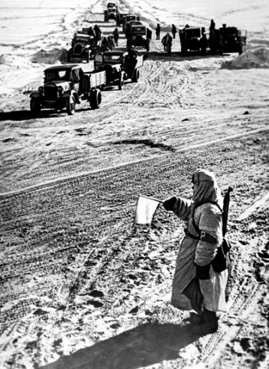
29 марта 1942 года бомбовым ударом здание вокзала было уничтожено. Район «Ржевского коридора» был одной из главных мишеней противника, так как это конечный отрезок «Дороги жизни» — единственной транспортной магистрали, связывающей Ленинград со страной с сентября 1941 по март 1943.
На углу Большеохтинского проспекта и шоссе Революции находился его первый регулировочный пункт…
Пропуск машин

Slide 8
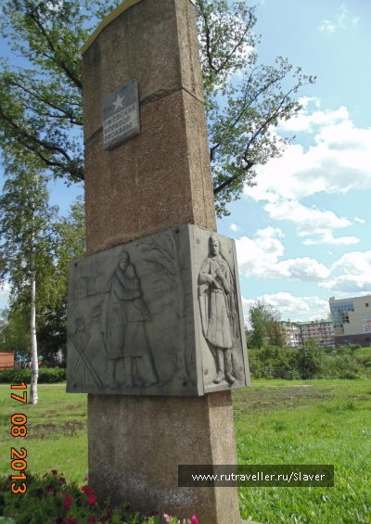
Мемориальная трасса "Ржевский коридор" была отмечена четырьмя стелами, расположившимися по два на шоссе Революции и Рябовском шоссе, где проходили автотранспортные колонны с продовольствием и другими необходимыми грузами, увозившие истощенных ленинградцев из осажденного города...
Аскетичной формы стела с названием "Хлеб Насущный", опоясана четырьмя барельефами, изображающих сцены героического времени. Лаконичность и строгость исполнения этих памятников живо напоминают нам о грозном военном времени, мужестве советских людей, их героизме.

Slide 9
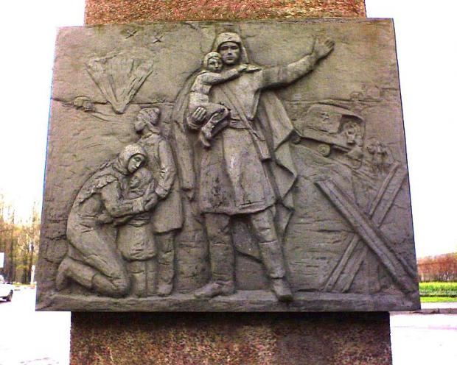
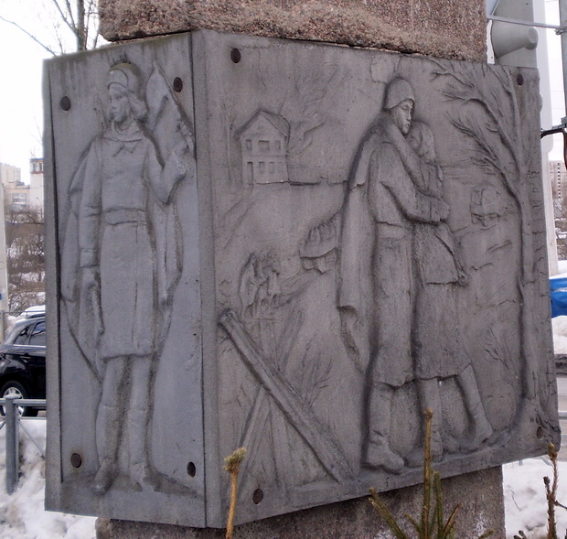
Барельефы на стелах «Хлеб Насущный»

